Slide 1
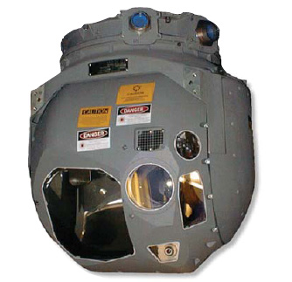


Caméra embarquée
Drones
Equipes au sol
Camions citerne – anti incendies

